Slide 1
NoSQL DB Data 암호화 입문
계절학기

Slide 2
계절학기
NoSQL DB Data 암호화 입문
박 세 영
Project consultant
그린랩스 제품개발본부 / 본부장
CJ 올리브네트웍스 IT서비스팀 / PL
유진그룹 물류부문 정보전략팀
세종대학교 정보산업학 석사

Slide 3
Contents
Ⅰ
과제 안내
Ⅱ
과제 목적
Ⅲ
환경 설정 및 연동 실습
Ⅳ
심화 학습

Slide 4
과제 안내
명세서 내용을 학습 하고 직접 환경 설정 및 내용을 적용해 봅니다
ReadME 파일에 아래 내용을 정리 및 file upload 해서 제출합니다
실습 및 학습 내용
각 단계별 CMD 캡쳐 화면 및 source file 2개

Slide 5

과제 목적

Slide 6
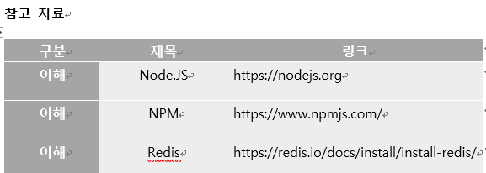
필수 지식

Slide 7
환경 설정 및 연동 실습
NoSQL DB Data 암호화 실습 과정
Node.JS를 이해하고 Local환경에 설치
Node Library 세팅하여 Web Service 구현
Redis DB를 Local 환경에 설치
View 화면 및 Server+DB 암호화 연동 부분을 실습

Slide 8

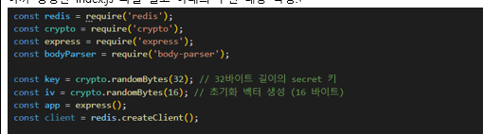
실습 – cmd 예시1

Slide 9
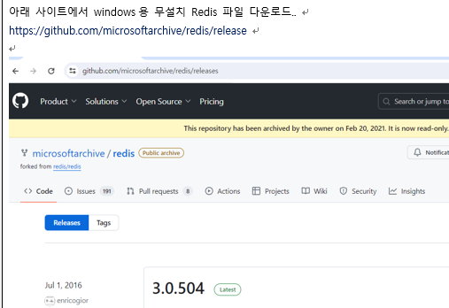
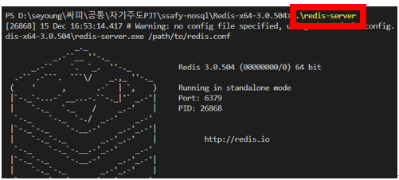
실습 – cmd 예시2
Notes:
WSL2

Slide 10
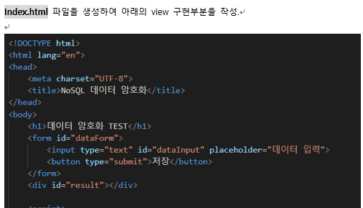
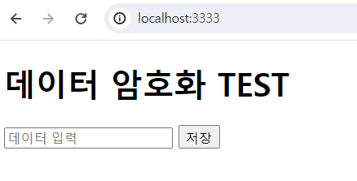
실습 – cmd 예시3

Slide 11
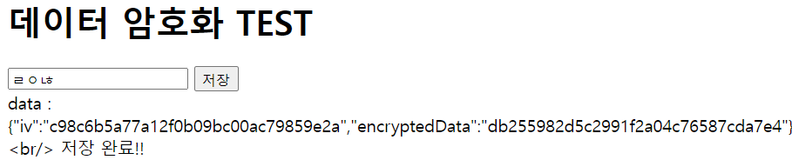
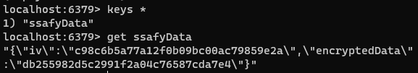
실습 – cmd 예시4

Slide 12
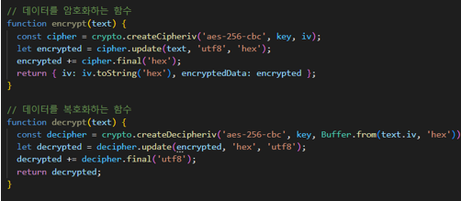
심화 학습

Slide 13
2학기 프로젝트에서 만나요

